Slide 1
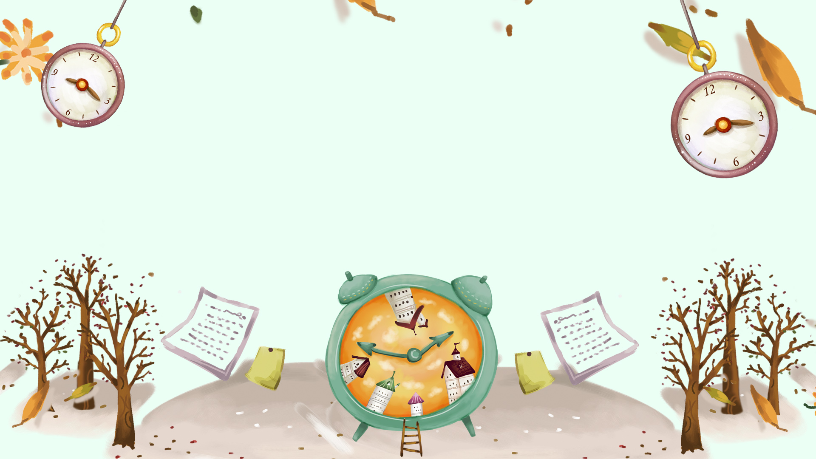


Slide 2
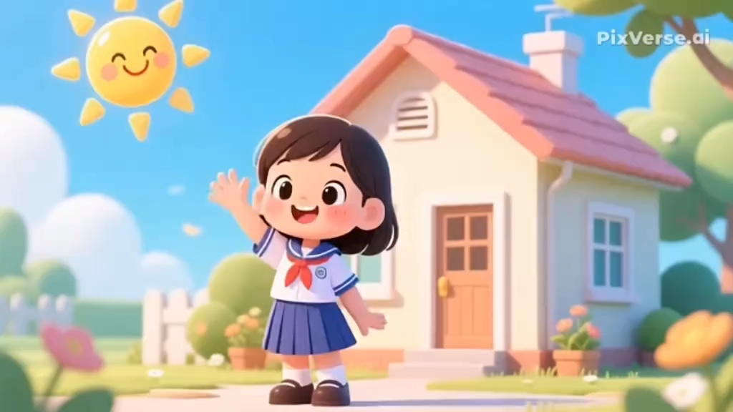

Slide 3



Thứ ... ngày ... tháng ... năm….

Slide 4
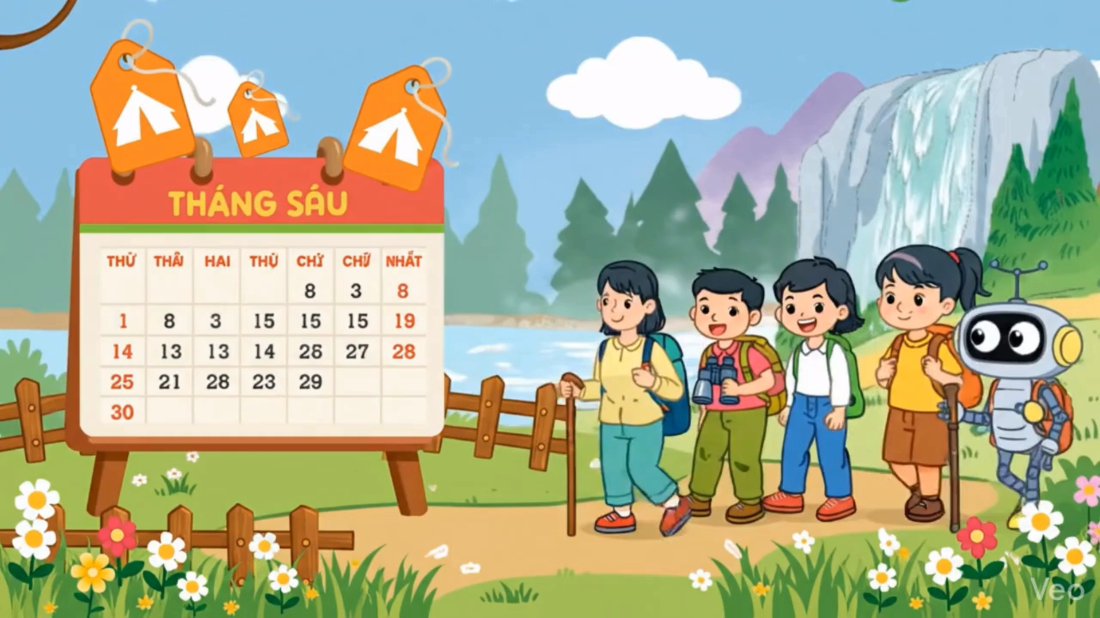

Slide 5
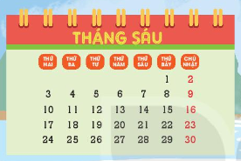
1. Trại hè được tổ chức từ ngày 24 tháng 6 đến hết ngày 30 tháng 6. Hỏi trại hè được tổ chức trong bao nhiêu ngày?
Trại hè được tổ chức trong 7 ngày: 24, 25, 26, 27, 28, 29, 30

Slide 6
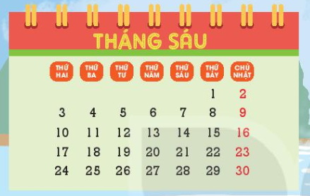
a) Thời hạn đăng kí tham dự trại hè là hết ngày thứ Sáu đầu tiên của tháng 6. Vậy thời hạn đăng kí là hết ngày nào?
2
Thời hạn đăng kí tham dự trại hè là hết ngày thứ Sáu đầu tiên của tháng 6.
=> Vậy thời hạn đăng kí là hết ngày 7 tháng 6.

Slide 7
b) Danh sách những người tham dự sự kiện này sẽ được thông báo vào thứ Hai tuần kế tiếp. Đó là ngày nào?
2
Danh sách những người tham dự sự kiện này sẽ được thông báo vào thứ Hai tuần kế tiếp là ngày 10 tháng 6.
Thứ 2 đầu tiên
Kế tiếp

Slide 8

Một ngày trước thời điểm diễn ra trại hè.
a) Buổi sáng, Nam chuẩn bị những đồ dùng cần thiết để tham dự trại hè. Thời gian bắt đầu và kết thúc như sau:
3
Hỏi Nam đã chuẩn bị đồ dùng trong bao lâu?
Buổi sáng, Nam chuẩn bị đồ tham dự trại hè bắt đầu từ 9 giờ 5 phút đến 9 giờ 35 phút.
=> Vậy Nam chuẩn bị đồ tham dự trại hè mất 30 phút.
9 giờ 5 phút
9 giờ 35 phút

Slide 9
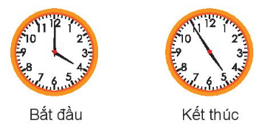
b) Buổi chiều, Nam nướng bánh quy để tặng các bạn. Thời gian bắt đầu và kết thúc như sau:
3
Hỏi Nam đã nướng bánh trong bao lâu?
Buổi chiều, Nam bắt đầu nướng bánh quy từ 4 giờ đến 4 giờ 55 phút.
=> Vậy Nam nướng bánh quy hết 55 phút.
4 giờ
4 giờ 55 phút

Slide 10
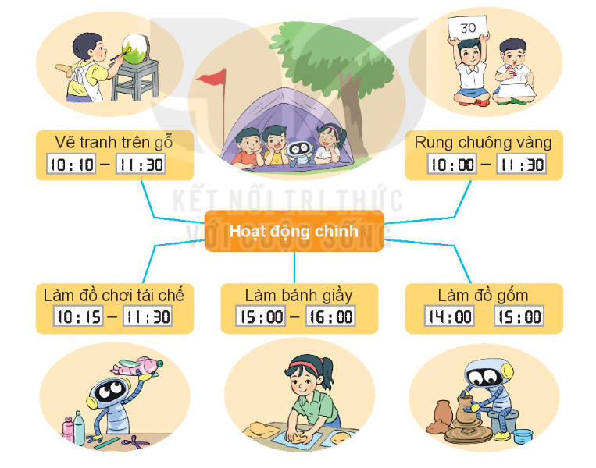
Vào ngày đầu tiên tham dự trại hè, chúng mình được chọn tham gia hai hoặc ba hoạt động (không trùng thời gian) trong các hoạt động sau:
4
Em chọn tham gia những hoạt động nào? Các hoạt động đó diễn ra theo thứ tự như thế nào?

Slide 11
THẢO LUẬN NHÓM ĐÔI
Tên hoạt động em chọn | Thời gian diễn ra
Hoàn thành phiếu bài tập

Slide 12






SẺ
TRƯỚC
CHIA
LỚP

Slide 13


